Slide 1
“THEORY OF INTELLIGENT CONTROL”
WEEK-4. THE STRUCTURE OF THE INTELLIGENT MANAGMENT SYSTEM
“INTELLEKTUAL BOSHQARISH NAZARIYASI” FANIDAN
№ 4-MA’RUZA
MAVZU: INTELLEKTUAL BOSHQARUV TIZIMINING TUZILISHI.
Ma’ruzachi: Atajonova S.B

Slide 2
REJA:
1. Intellektual boshqaruv tizimining (IBT) tuzilishi.
2. Bilimlarning tasnifi
3. Bilimlar bazasi
4. Intellektual tizimlar arxitekturasi
5. IBTning asosiy komponentlari
6. Foydalanuvchi interfeyslari va monitoring

Slide 3
4.1. Intellektual boshqaruv tizimining (IBT) tuzilishi.
Ma’lu-motlar
Bilim
Intellektual boshqaruv tizimi (IBT)
[3]

Slide 4
Ma’lumotlar-ning obyektivligi va subyektivligi.
Ob'ektivlik tushunchasi nisbiydir, chunki usullar sub'ektivdir.
Ma’lumotlarning to'liqligi
Ma’lumotlarning to'liqligi ko'p jihatdan ma’lumotlar sifatini tavsiflaydi va qarorlar qabul qilish yoki mavjud bo'lganlar asosida yangi ma'lumotlarni yaratish uchun ma'lumotlarning etarliligini belgilaydi.
Ma’lumot-larning ishonchliligi.
Signallarni yozib olish vaqtida ma'lumotlar paydo bo'ladi, ammo hamma signallar ham "foydali" emas - har doim ma'lum darajadagi begona signallar mavjud, buning natijasida foydali ma'lumotlar ma'lum darajadagi "ma’lumotlar shovqini" bilan birga keladi.
Kichikroq sub'ektiv elementni kiritadigan usullar ko'proq ob'ektiv hisoblanadi.
[4]

Slide 5
Ma’lumotlarning adekvatligi
Ma’lumotlarning mavjudligi
Ma’lumotlarning dolzarbligi
bu masalaning real ob'ektiv holatiga muvofiqlik darajasi. To'liq bo'lmagan yoki ishonchsiz ma'lumotlar asosida yangi ma'lumotlar yaratilganda noadekvat ma'lumotlar paydo bo'lishi mumkin
u yoki bu ma’lumotlarni olish imkoniyatining o'lchovidir. Ma’lumotlarning mavjudligi darajasiga bir vaqtning o'zida ma'lumotlarning mavjudligi va ularni izohlash uchun mos usullarning mavjudligi ta'sir qiladi.
bu ma'lumotlarning hozirgi vaqt nuqtasiga mos kelish darajasi. Ma’lumotlar jarayonlari vaqt o'tishi bilan kengaytirilganligi sababli, ishonchli va adekvat, ammo eskirgan ma'lumotlar noto'g'ri qarorlar qabul qilinishiga olib kelishi mumkin.
[5]

Slide 6
Ma’lumot-larning reprezenta-tivligi
Ma’lumotlar mazmuni
ob'ekt xususiyatlarini adekvat aks ettirish uchun uni tanlash va shakllantirishning to'g'riligi bilan bog'liq. Ma'lumotni taqdim etmaslik ko'pincha jiddiy xatolarga olib keladi.
semantik sig'imni aks ettiradi, bu xabardagi semantik ma'lumot miqdorining qayta ishlangan ma'lumotlar hajmiga nisbatiga teng, ya'ni bu erda I_{c} - semantik ma’lumotlar miqdori, V_{d} - ma'lumotlar hajmi.
Ma’lumotlar-ning aniqligi
Ma’lumotlar-ning barqarorligi
Olingan ma’lumotlarning ob'ekt, jarayon, hodisa va boshqalarning haqiqiy holatiga yaqinlik darajasi bilan belgilanadi.
Ma’lumotlarning barqarorligi uning zaruriy aniqlikni buzmagan holda manba ma'lumotlaridagi o'zgarishlarga javob berish qobiliyatini aks ettiradi.
[6]

Slide 7
Bilim (intellektual tizimlarda bilimlarni ifodalash nuqtai nazaridan) - bu amaliy faoliyat va kasbiy tajriba natijasida olingan fan sohasining aloqalari va qonuniyatlari (tamoyillar, modellar, qonunlar), mutaxassislarga bu borada muammolarni qo'yish va hal qilish imkonini beradi.
Ichki talqin qilish
Faollik
Tuzilishi
Bilimning ma’lumot-lardan farqi
Munosa-batlar semanti-kasi
Ulanish
[7]

Slide 8
4.2. BILIMLARNING TASNIFI
Bilimlarni tasniflash - bu bilimlarni o'xshashliklari va xususiyatlariga ko'ra muayyan toifalar yoki guruhlarga ajratish va tizimlashtirish jarayoni. Bilimlarni tasniflash mazmuni va maqsadiga qarab turli mezonlarga ko’ra ajratiladi
[8]

Slide 9
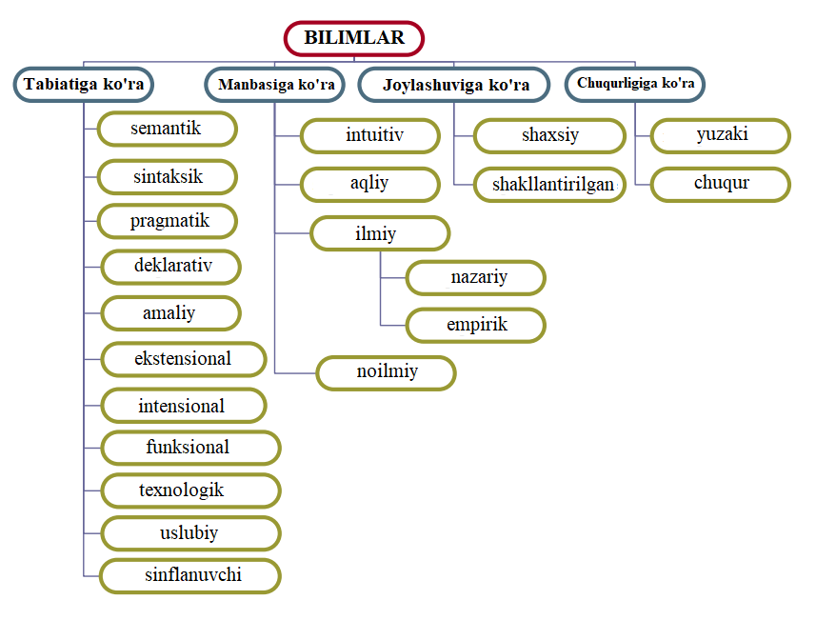
[9]

Slide 10
Bilim turlari | Mazmuni
Sintaktik bilim | Sintaktik bilim turni bilish ma'no va ma'noga bog'liq bo'lmagan axborot oqimining sintaktik tuzilishini tavsiflaydi, bunda qo‘llaniladigan tushunchalarning mazmuni, ya’ni intellektual tizimni tashkil etmaydi.
Semantik bilim | Semantik bilim hozirgi kontekstni tashkil etuvchi tuzilma sifatida qaraladi.
Pragmatik bilimlar | Pragmatik bilimlar hal qilinayotgan muammo nuqtai nazaridan (umumlashtirilgan yoki "ob'ektiv" kontekst) ma'lumotlarni tavsiflovchi eng mumkin bo'lgan bog'lanishlarni oldindan belgilaydi.
Deklarativ bilim | Deklarativ bilim tushunchalar tuzilishi haqida fikrni o'z ichiga oladi. Bu bilim ma'lumotlarga, faktlarga yaqin.
Amaliy bilim | Amaliy bilim faol xarakterga ega. Ular yangi bilimlarni olish va bilimlarni tekshirish vositalari va usullari haqida g'oyalarni belgilaydilar.
[10]

Slide 11
Bilim turlari | Mazmuni
Intensial bilim | Intensial bilim - bu fan sohasi haqidagi bilimlar, bu fan sohasida yuzaga kelishi mumkin bo'lgan har qanday vaziyatlar uchun haqiqiy bo'lgan faktlar, qonuniyatlar, xususiyatlar va belgilarni aks ettiradi.
Ekstensial bilim | Ekstensial bilim - bu sohada yuzaga kelishi mumkin bo'lgan muayyan vaziyatlar yoki shunga o'xshash vaziyatlar sinflari uchun xos bo'lgan faktlar, naqshlar, xususiyatlar va belgilarni aks ettiruvchi fan sohasi haqidagi bilim.
Funktsional bilimlar | Funktsional bilimlar - bu alohida ob'ektlar tomonidan bajariladigan funktsiyalar va ularning reallikda qo'llanilishi haqidagi bilimlar.
Texnologik bilimlar | Texnologik bilimlar - ishlab chiqarishning texnologik parametrlarini saqlashni ta'minlaydigan maxsus bilimlar; ishlab chiqarish tajribasi va kundalik ishlab chiqarish masalalarini hal qilishda qo'llaniladigan ko'nikmalar.
Uslubiy bilimlar | Uslubiy bilimlar - voqelikni o'zgartirish usullari haqidagi bilimlar, samarali faoliyatni yaratish bo'yicha ilmiy bilimlar.
Tasniflash (sinfla-nuvchi) bilimlari | Tasniflash (sinflanuvchi) bilimlari asosan fanda qo'llaniladi, u umumlashtirilgan, tizimli bilimdir. Masalan, D.I.Mendeleyevning elementlar sistemasi.
[11]

Slide 12
Sezgi (intuitiv)
bu bilim turi bo'lib, uning o'ziga xosligi uni egallash usuli bilan belgilanadi. Bu dalilga muhtoj bo'lmagan va ishonchli deb qabul qilinadigan bilimdir.
Aqliy
Sog'lom fikrlash (aqliy) deganda mantiqiy fikrlash va to'plangan tajriba asosida to'g'ri qarorlar qabul qilish va to'g'ri taxminlar qilish imkonini beruvchi bilim tushuniladi.
Ilmiy bilim
Noilmiy bilimlar
Nazariy bilimlar - mavzu sohasida sodir bo'ladigan jarayonlarning tuzilishi va tabiatini aks ettiruvchi abstraktsiyalar, analogiyalar, diagrammalar.
Empirik bilim bilishning empirik usullarini qo'llash natijasida olinadi: kuzatish, o'lchash, tajriba.
Paranormal bilim - mavjud epistemologik standartga mos kelmaydigan bilim.
[12]

Slide 13
Shakllantirilgan (aniq) bilimlar
hujjatlarda, kompakt disklarda, shaxsiy kompyuterlarda, Internetda, bilimlar bazalarida, ekspert tizimlarida mavjud bo'lgan bilimdir. Shakllantirilgan bilim tilning ramziy vositalari bilan ob'ektivlashtiriladi, u biz biladigan bilimlarni qamrab oladi, uni yozib olish va boshqalarga etkazish mumkin.
Shaxsiy (so'zsiz, yashirin) bilim
bu odamlarning amaliyot va tajribadan olingan bilimlari.
[13]

Slide 14
Bilimlar bazasi (BB) har qanday aqlli tizimning asosi bo'lib, u erda bilim ma'lum bir bilimni ifodalovchi tilda tavsiflanadi, ya’ni tabiiyga yaqin. Bugungi kunda bilim sof deklarativ shaklga ega bo'ldi, ya'ni bilim tabiiy tilga yaqin va mutaxassis bo'lmaganlarga tushunarli bo'lgan bilimlarni ifodalovchi tillarda yozilgan jumlalar deb hisoblanadi.
4.3. BILIMLAR BAZASI
[14]

Slide 15
1-jadval
Kompaniya xodimlari to‘g‘risidagi ma’lumotlar
Familiya, ismi, sharifi | Tug‘ilgan yili | Mutaxassisligi | Ish staji (raqamlarda)
Turdiyev J.B | 1982 | muhandis | 5
Kamolov S.D | 1986 | chilangar | 8
Valiyev F.H | 1976 | bo‘lim boshlig‘i | 20
Safarov G.N | 1980 | operator | 16
[15]

Slide 16
Ulanish
Munosabatlar semantikasi
Tuzilish
Bilimlar o‘rtasidagi munosabatlar
[16]

Slide 17
Semantik ko'rsatkichlar
Axborot birliklari to'plamida, ba'zi hollarda axborot birliklarining situatsion yaqinligini tavsiflovchi munosabatni ko'rsatish foydali bo'ladi, ya'ni. axborot birliklari orasidagi assotsiativ aloqaning mustahkamligi.
Faollik.
Kompyuterda sodir bo'ladigan barcha jarayonlar buyruqlar orqali boshlanadi va ma'lumotlar faqat kerak bo'lganda ushbu buyruqlar tomonidan ishlatiladi. Bu holat IS uchun qabul qilinishi mumkin emas.
Bilimlar bazasini boshqarish tizimini (BBBT)
Bilimlar bilan ishlashni ta'minlovchi vositalar to'plami Bilimlar bazasini boshqarish tizimini (BBBT) tashkil qiladi. Hozirgi vaqtda ichki izohlash, tuzilish, izchillik to'liq amalga oshiriladigan, semantik o'lchov joriy etiladigan va bilim faolligini ta'minlaydigan bilim bazalari mavjud emas.
[17]

Slide 18
4.4. INTELLEKTUAL TIZIMLAR ARXITEKTURASI
Intellektual tizimlar arxitekturasi - bu tizimning turli komponentlari va modullarining aniq maqsadlarga erishish uchun bir-biri bilan o'zaro ta'sirini belgilaydigan tashkiliy va tizimli tushunchadir. Intellektual tizimlar arxitekturasining mohiyati tizimning samarali ishlashini, foydalanuvchi ehtiyojlarini qondirishini va o'zgaruvchan talab va sharoitlarga moslasha oladigan yaxshi tashkil etilgan va tuzilgan asosni yaratishdan iborat.
[18]

Slide 19
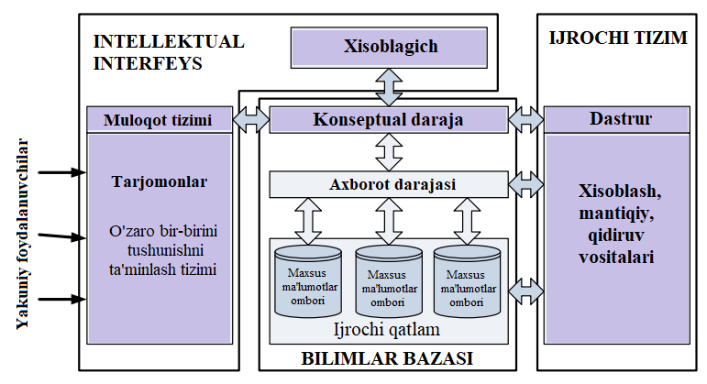
[19]

Slide 20
Birinchi kompleks - bu muammolarni samarali hal qilish nuqtai nazaridan ishlab chiqilgan va ba'zi hollarda muammoli yo'nalishga ega bo'lgan dasturlarni (ijro etuvchi tizim) bajaruvchi vositalar to'plami.
Ikkinchi kompleks - bu oxirgi foydalanuvchining keng doiradagi manfaatlariga moslashish qobiliyatini ta'minlaydigan moslashuvchan tuzilishga ega bo'lgan intellektual interfeys vositalari to'plami.
Birinchi ikkitasining o'zaro ta'siri tashkil etilgan uchinchi vositalar to'plami - bu bilimlar bazasi bo'lib, u muammoli muhit to'g'risidagi bilimlarning integral tizimining dastlabki ikkita kompleksidan hisoblash vositalaridan foydalanishni ta'minlaydi. ishlov berish dasturlari. Ijroiya tizimi yaratilgan dasturning bajarilishini ta'minlaydigan barcha vositalar to'plamini birlashtiradi.
[20]

Slide 21
Intellektual boshqaruv tizimlarini asosiy komponentlarga bo'lish jarayonlar va resurslarni yanada samarali boshqarish uchun ularning tuzilishi va funksionalligini tartibga solish imkonini beradi.
4.5. Intellektual boshqarish tizimlarining asosiy komponentlari
[21]

Slide 22
1. Datchiklar va sensorlar: Bu komponentlar tashqi muhitdan maʼlumotlarni yigʻadi yoki tizim parametrlarini oʻlchaydi. Sensorlar harorat, bosim va namlik kabi jismoniy miqdorlarni o'lchaydigan kameralar, mikrofonlar, termometrlar yoki sensorlar kabi jismoniy qurilmalar bo'lishi mumkin.
2. Ma'lumotlarni qayta ishlash: Yig'ilgan ma'lumotlar qayta ishlanadi, u erda tahlil qilinadi, filtrlanadi, umumlashtiriladi va qulayroq formatlarga aylantiriladi. Ushbu komponent naqshlarni aniqlash va voqealarni bashorat qilish uchun mashinani o'rganish va sun'iy intellekt algoritmlarini o'z ichiga olishi mumkin.
3. Qaror qabul qilish: Qayta ishlangan ma’lumotlarga asoslanib, tizim qaror qabul qilishi mumkin. Sun'iy intellekt usullari, mantiqiy qoidalar va algoritmlardan bu erda harakat qilish uchun eng yaxshi variantlarni tanlash uchun foydalanish mumkin.
[22]

Slide 23
4. Bajarish va nazorat qilish: Ushbu komponent qabul qilingan qarorlar asosidagi harakatlarni bajarish uchun javobgardir. Bu atrof-muhitga ta'sir qiluvchi yoki boshqa tizimlarni boshqaradigan boshqaruvchi aktuatorlar va aktuatorlarni o'z ichiga olishi mumkin.
5. Aloqa: Intellektual boshqaruv tizimlari ko‘pincha aloqa tarmoqlari orqali boshqa tizimlar yoki operatorlar bilan bog‘lanadi. Aloqa komponentlari tizimlar o'rtasida ma'lumotlar va boshqaruv buyruqlarini uzatishni ta'minlaydi.
6. Monitoring va fikr-mulohazalar: Ushbu komponent tizimni nazorat qiladi va uning ishlashini baholash uchun fikr-mulohazalarni to'playdi. Shuningdek, u olingan ma'lumotlarga asoslangan harakatlarni tuzatish mexanizmlarini o'z ichiga olishi mumkin.
7. Bilimlarni boshqarish: Aqlliroq qarorlar qabul qilish uchun tizimlar maʼlumot bazalari, ekspert tizimlari va axborotni saqlash va qoʻllashning boshqa usullaridan foydalanishi mumkin.
[23]

Slide 24
Foydalanuvchi interfeyslari va monitoring axborot tizimlarini, jumladan, aqlli boshqaruv tizimlarini ishlab chiqish va ulardan foydalanishning ikkita muhim jihati hisoblanadi.
4.6. Foydalanuvchi interfeyslari va monitoring
[24]

Slide 25
1. Foydalanuvchi interfeyslari (User Interfaces - UI):
Ta’rifi - Foydalanuvchi interfeysi foydalanuvchiga axborot tizimi yoki qurilma bilan o‘zaro aloqada bo‘lish imkonini beruvchi mexanizmdir. Bu grafik foydalanuvchi interfeysi (GUI), buyruq qatori, sensorli ekranlar, virtual yordamchilar va boshqa o'zaro ta'sir usullari kabi elementlarni o'z ichiga olishi mumkin.
Tutgan o‘rni: Foydalanuvchi interfeysi inson va tizim o'rtasidagi o'zaro aloqani osonlashtirishda asosiy rol o'ynaydi. Yaxshi foydalanuvchi interfeysining maqsadi foydalanuvchiga vazifalarni bajarishni osonlashtirish, ma'lumotni mavjud shaklda taqdim etish va tizimdan qoniqarli va samarali tajriba yaratishdir.
[25]

Slide 26
2. Monitoring
Ta'rifi - Monitoring - bu tizim yoki jarayonning ishlashini muntazam ravishda kuzatish va nazorat qilish jarayoni. Axborot tizimlari kontekstida monitoring tizimning sog'lig'i va ishlashi haqida ma'lumot to'plashni va anomaliyalarni aniqlash va tizim ish faoliyatini yaxshilash uchun ushbu ma'lumotlarni tahlil qilishni o'z ichiga oladi.
Tutgan o‘rni: Monitoring tizim salomatligi va xavfsizligini ta'minlashning muhim tarkibiy qismidir. Bu operatorlar va ma'murlarga ish faoliyatini nazorat qilish, yuzaga kelishi mumkin bo'lgan muammolarni aniqlash va tizim ishlashiga ta'sir qilishdan oldin ularni hal qilish uchun choralar ko'rish imkonini beradi.
[26]

Slide 27
Nazorat savollari
1. Intellektual boshqaruv tizimi (IBT) nima va u qanday muammolarni hal qiladi?
2. IBT arxitekturasining asosiy tarkibiy qismlari nimalardan iborat?
3. Klassik boshqaruv tizimlari va aqlli boshqaruv tizimlari o'rtasidagi farq nima?
4. Qaror qabul qilish uchun IBTda odatda qanday ma'lumotlardan foydalaniladi?
5. IBT kontekstida teskari aloqa nima va u boshqaruv jarayoniga qanday ta'sir qiladi?
6. Intellektual boshqaruv tizimlarida bilimlarni ifodalashning qanday usullaridan foydalanish mumkin?

Slide 28
7. IBTda aqlli algoritmlar va mashinani o'rganish qanday o'rin tutadi?
8. IBT qanday afzalliklarga va cheklovlarga ega?
9. Intellektual dasturiy ta'minot (IDT) qanday tuzilishga ega?
10. IDT yordamida qanday muammolarni hal qilish mumkin?
11. Intellektual boshqaruv tizimlarida bilimlar bazasi qanday o‘rin tutadi?
12. IBT va IDTni ishlab chiqish uchun qanday texnologiyalar va vositalar qo'llaniladi?
13. IBT va IDTni rivojlantirishning asosiy muammolari va istiqbollari qanday?

Slide 29
Foydalanilgan adabiyotlar ro‘yxati
1. Тельнов, Ю.Ф. Интеллектуальные информационные системы: учебное пособие / Ю.Ф. Тельнов. – М.: Московский международный институт эконометрики, информатики, финансов и права, 2002. – 118 с.
2. Интеллектуальные информационные системы и технологии: учебное пособие / Ю.Ю. Громов, О.Г. Иванова, В.В. Алексеев и др. – Тамбов: Изд-во ТГТУ, 2013. – 244 с. 8. Дюк, В. Data Mining: учебный курс / В. Дюк, А. Самойленко. – CПб.: Питер, 2001. – 366 с.
3. Попов, Э.В Статические и динамические экспертные системы / Э.В. Попов, И.Б. Фоминых, Е.Б. Кисель и др. – М.: Финансы и статистика, 1997. – 310 с.
4. Логиновский, О.В. Управление и стратегии: учебное пособие / О.В. Логиновский. – Оренбург: Изд-во ОГУ; Челябинск: Изд-во ЮУрГУ, 2001. – 704 с.

Slide 30
5. Луценко, Е.В. Интеллектуальные информационные системы: учебное пособие для студентов специальности 230400 «Информационные системы и технологии» / Е.В. Луценко. – Краснодар: КубГАУ, 2013. – 645 с.
6. Остроух А.В. Системы планирования перевозок. Программно-технологические решения по разработке системы планирования заданий для заказных пассажирских перевозок / А.В. Остроух, А.Б. Львова, А.Р. Исмаилов. – Saarbrucken, Germany: LAP LAMBERT Academic Publishing, 2013. – 121 p. – ISBN 978-3-659- 43619-2.
7. Остроух А.В. Интеллектуальные системы в науке и производстве / А.В. Остроух, А.Б. Николаев. – Saarbrucken, Germany: Palmarium Academic Publishing, 2012. – 312 p. – ISBN 978-3-659- 98006-0.
8. Николаев А.Б. Информационные технологии в менеджменте и транспортной логистике: учебное пособие / А.Б. Николаев, А.В. Остроух. – Saint-Louis, MO, USA: Publishing House Science and Innovation Center, 2013. – 254 с. – ISBN 978-0-615-67110-9.

Slide 31

E’tiboringiz uchun raxmat!

